Slide 1


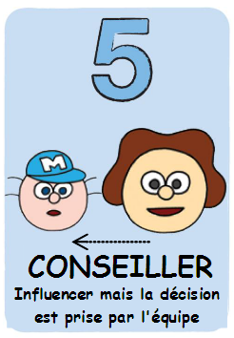
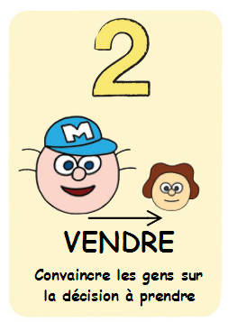

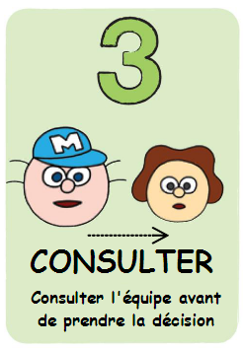
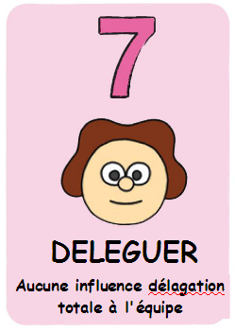
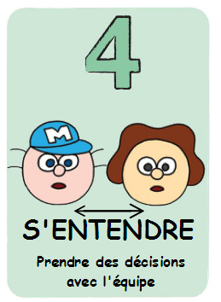
Dire : vous prenez la décision en tant que manager et vous informez l’équipe de cette décision
Conseiller : Vous tentez d'influencer la décision mais cette dernière est prise par l'équipe
Vendre : vous prenez la décision mais vous essayez de convaincre les personnes du bien fondé
Enquêter : Vous laissez l'équipe décider et ensuite vous vous renseignez sur la décision et leur motivation.
Consulter : vous prenez la décision mais après avoir écouter et peser les commentaires de l'équipe
Déléguer : aucune influence, vous laissez l'équipe s'en sortir toute seule
S’entendre : vous prenez la décision avec l'équipe d’égal à égal

